Slide 1
MODUŁ 6
Sprzedaż prosto z ogródka

Slide 2
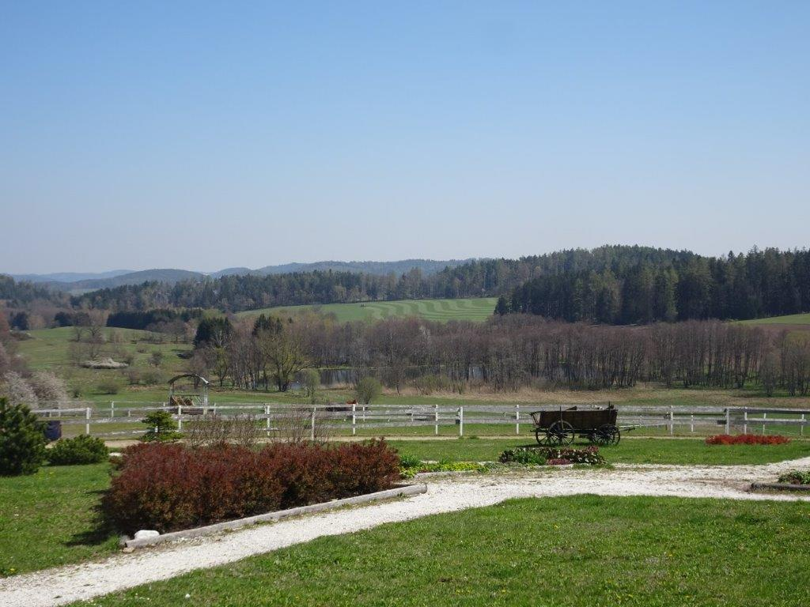
6. Sprzedaż prosto z podwórka (gospodarstwa)
6.2. Sprzedaż z podwórka - zasady, przepisy, nadzór administracyjny
Notes:
The module describes the conditions under which sales from the yard can be made in the Czech Republic and selected countries of the European Union. An overview of legislative standards valid in the Czech Republic and their connection to EU law. Hygiene and veterinary regulations. State authorities supervising the sale from the yard.

Slide 3
6.2.1. Przepisy ogólne
Wszystkie przepisy unijne dotyczące towarów rolnych i żywności można znaleźć na portalu https://eur-lex.europa.eu/, w którym możliwe jest wyszukiwanie w poszczególnych językach państw członkowskich Unii. Wszystko podlega prawu każdego państwa członkowskiego. Przepisy europejskie dotyczące sprzedaży żywności:
Rozporządzenie UE nr 1169/2011 w sprawie przekazywania konsumentom informacji na temat żywności.
Rozporządzenie UE nr 1308/2013 w sprawie wspólnej organizacji rynku produktów rolnych
Rozporządzenie UE nr 852/2004 w sprawie higieny żywności
Rozporządzenie UE nr 853/2004 w sprawie higieny żywności pochodzenia zwierzęcego
Rozporządzenie UE nr 854/2004 w sprawie kontroli urzędowych
Rozporządzenie UE nr 178/2002 w sprawie bezpieczeństwa żywności
Wiele gospodarstw może zaoferować przestrzenie społeczne

Slide 4
Wyjątek dotyczący sprzedaży żywności z podwórka
Zgodnie z art. 1 ust. 2 lit. a) c) rozporządzenia w sprawie higieny żywności, resp. art. 1 ust. 3 lit. a) c) rozporządzenia w sprawie higieny żywności pochodzenia zwierzęcego stanowi, że rozporządzenie nie ma zastosowania do przypadków, w których producent bezpośrednio dostarcza małe ilości produktów podstawowych konsumentowi końcowemu lub lokalnemu detaliście, który dostarcza je bezpośrednio konsumentowi końcowemu.
Państwa członkowskie określają zasady tej działalności, aby zapewnić realizację celów obu rozporządzeń. Wyjątki od zakresu bezpośrednio stosowanych przepisów UE muszą realizować te same cele, co te przepisy.
Oryginalne budynki gospodarcze zyskują nowe funkcje

Slide 5
6.2.2. Czechy
Osoba sprzedająca żywność z podwórka najprawdopodobniej nie będzie potrzebowała certyfikatu handlowego. Nie wyklucza to jednak innych rodzajów rejestracji.
Przedsiębiorcy rolni są z reguły rejestrowani na podstawie ustawy o rolnictwie.
Konserwacja termiczna jest popularną formą przechowywania owoców sezonowych.
Notes:
From the point of view of the general legal framework for business, a person selling food from the court will usually not need a trade certificate (cf. § 3 paragraph 3 letter e) of Act No. 455/1991 Coll., Trade Licensing Act), but this does not exclude other types of registration. Agricultural entrepreneurs are generally registered on the basis of § 2f of Act No. 252/1997 Coll., The Agricultural Act, registration under § 2e paragraph 2 of this Act is not subject to, inter alia, a natural person who sells unprocessed plant and animal products (it is therefore primary production, which are also narrower in some cases relevant to sales from the yard).

Slide 6
Przepisy szczegółowe w Republice Czeskiej:
Kwestię sprzedaży produktów zwierzęcych z podwórka reguluje w Republice Czeskiej ustawa o weterynarii.
W przypadku innych środków spożywczych postępowanie jest zgodne z ustawą o produktach spożywczych i tytoniowych oraz o zmianie niektórych ustaw powiązanych. Przepis ten upoważnia Ministerstwo Rolnictwa do uregulowania w drodze rozporządzenia wymogów dotyczących środków spożywczych pochodzenia roślinnego, ich obróbki i sprzedaży "z podwórka".
Many farms allow visitors to get acquainted with different breeds of livestock
Notes:
Specific regulations in the Czech Republic: the issue of sale from the court is dealt with especially in the case of the sale of animal products, namely by Act No. 166/1999 Coll., On Veterinary Care and on Amendments to Certain Regulations (hereinafter the "Veterinary Act"). The space for treatment of a similar type in the case of other foods is also provided by § 18 par. d) of Act No. 110/1997 Coll., on Food and Tobacco Products and on Amendments to Certain Related Acts. This provision empowers the Ministry of Agriculture to regulate the requirements for foodstuffs of plant origin, their handling and their sale "from the yard" through a decree.

Slide 7
6.2.3. Słowacja
Obowiązują podobne przepisy jak w Republice Czeskiej.
Organami administracji państwowej w sprawie urzędowej kontroli żywności zgodnie z ustawą 152/1995 Coll. (ustawa o żywności) są:
Ministerstwo Zdrowia
organy zdrowia publicznego
państwowa administracja weterynaryjna i żywnościowa
regionalne organy administracji weterynaryjnej i żywnościowej
https://www.predajzdvora.sk/
Sale from the yard - Predaj z dvora

Slide 8
6.2.4. Węgry
Na Węgrzech kwestię sprzedaży żywności z podwórka reguluje w szczególności rozporządzenie nr 52/2010 Ministerstwa Rolnictwa, dotyczące warunków produkcji i sprzedaży żywności przez małych producentów.
Rozporządzenie to określa również ilości przeznaczone do sprzedaży z podwórka, określa warunki sprzedaży żywności lokalnym sprzedawcom detalicznym oraz zasady dotyczące "wiejskich stołów gościnnych".
Imponujące węgierskie bydło stepowe - atrakcyjna rasa lokalna
Notes:
In Hungary, the issue of food sales from the yard is regulated mainly by Regulation No. 52/2010 of the Ministry of Agriculture, on the conditions for the production and sale of food by small producers (hereinafter referred to as Regulation No. 52 / EC). 2010). Quantities considered small for sale from the yard are defined in Annex I to Regulation No 52/2010. The sale of food to a local retailer is then considered to be the sale of food to a retail store located in the same region or at a maximum distance of 40 km from the farmer (§ 1 of Regulation No. 52/2010). However, producers are also allowed to operate "village tables for guests".

Slide 9
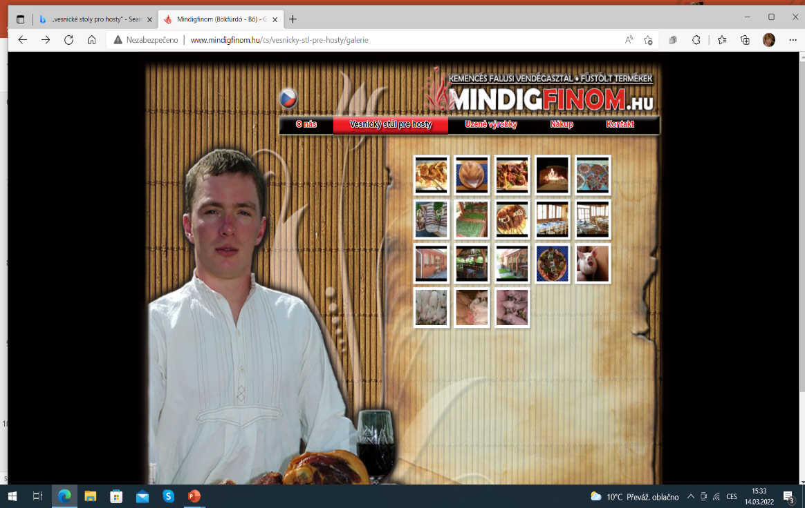
Producenci mają prawo do prowadzenia "wiejskich stołów gościnnych" (falusi vendégasztal) jako działalności detalicznej w rozumieniu prawa unijnego, gdzie mogą oferować również inną żywność, której nie wyprodukowali, jeśli spełnia ona określone limity ilościowe (§ 4 ust. 3 rozporządzenia nr 52/2010), odpowiednio do dostarczania towarów w tym samym regionie lub w promieniu 40 km do nabywcy, który się o nie zwrócił (§ 4 ust. 4 rozporządzenia nr 52/2010).
Mindigfinom (Bökfürdő - Bő) - Village Guest Table
Offer of "village guest table"

Slide 10
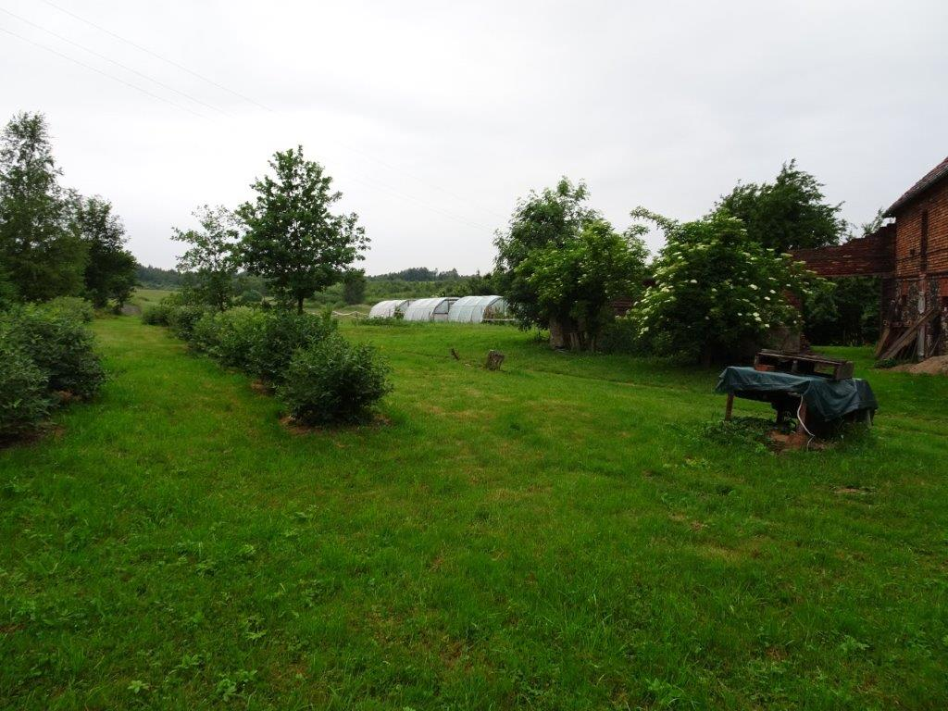
6.2.5. Poland
Obecna regulacja sprzedaży rolnej z podwórka została wprowadzona od razu poprzez kompleksową nowelizację, zatem regulacja sprzedaży z podwórka w Polsce jest stosunkowo spójna, w tym w zakresie opodatkowania sprzedawanych produktów.
Wiciokrzew kamczacki do produkcji dżemów podwórkowych - Grabyszice Górne (PL)
Notes:
Poland - Act of 16 November 2016 (Dz.U. 2016 pos. 1961) with effect from 1 January 2017.
Farmers selling their products directly from the court are primarily subject to a special tax regime under the Polish Personal Income Tax Act (ustawa o podatku dochodowym od osób fizycznych - hereinafter "p.d.o.f.").
Income from this activity up to PLN 40,000 per year is exempt from personal income tax (Article 21 (1) (71a) (p.d.o.f.). Pursuant to Article 6 (1) (1) of the Polish Trade Licensing Act (Prawo przedsiębiorców - 'p.b.'), P.b. does not apply, inter alia, to agricultural production in the field of animal husbandry and cereals or inland fishing.

Slide 11
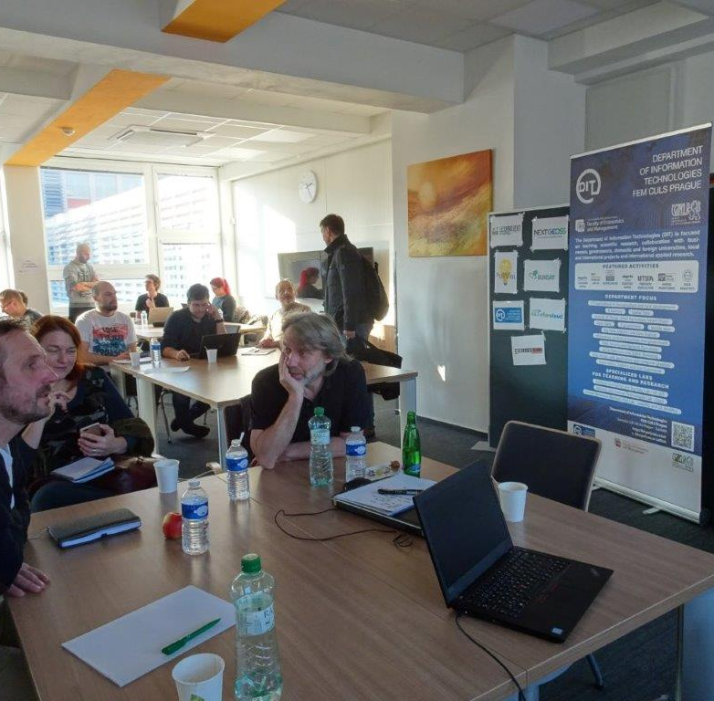
Produkty z lokalnych gospodarstw - Włochy (Bolonia)
Konsorcja międzynarodowych projektów pracują również nad rozwiązywaniem zadań dla drobnych rolników

